Slide 1
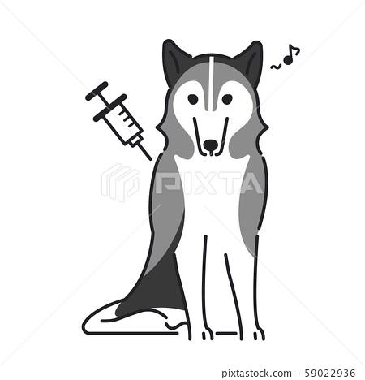
Povinná vakcinace psů proti vzteklině
Datum: Sobota 3.5.2025
Čas: 14:55
Cena: 150 Kč vzteklina
350 Kč kombinovaná vakcína se vzteklinou
Možnost zakoupení antiparazitik (odčervení, ošetření proti klíšťatům + blechám)
Příp. aplikace mikročipu (povinný od 1/2020)
Místo: Hory I., Na hřišti u altánku

